Slide 1
Київський національний університет імені Тараса Шевченка
Факультет інформаційних технологій
Кафедра програмних систем і технологій
Індивідуальний STEM-проєкт
Розроблення клієнтської частини системи підтримки ухвалення рішень щодо B2B-замовлень засобами React
Виконавець: Олександр МАРКГРАФ
Група: ІПЗ-31 (підгрупа 1)
Дисципліна: «Розробник фронтенду програмних систем»
Лекторка: Ірина ЮРЧУК
Стек
React 19, Vite, TypeScript (strict), React Router 7, TanStack Query 5, MSW 2, Recharts, CSS Modules, Vitest і React Testing Library.
Київ, 2026 рік
https://github.com/vvoompe/b2b-orders-frontend
Notes:
Добрий день. Тема моєї роботи - розроблення клієнтської частини системи підтримки ухвалення рішень щодо B2B-замовлень засобами React. Це індивідуальний STEM-проєкт з дисципліни «Розробник фронтенду програмних систем». Далі покажу проблему, обсяг роботи, реальні екрани й результати перевірок.

Slide 2
Проблема й мета проєкту
Проблема
Менеджер бачить список із десятків замовлень без пріоритетів: незрозуміло, за яке братися першим.
«Сухий» список не пояснює, чому одне замовлення перспективніше за інше.
Оцінка перспективності тримається в голові менеджера й не передається команді.
Мета
Розробити клієнтську частину системи підтримки ухвалення рішень, яка для кожного B2B-замовлення показує прогноз імовірності успішного закриття, перелік чинників впливу й дає змогу перерахувати прогноз після зміни умов.
Результат - веб-застосунок на React із п'ятьма екранами, підставним API та автоматичними тестами.
Завдання
5 екранів
5 станів даних
6 станів кнопки перерахунку
ролі й захищені маршрути
тести з покриттям 96,74 %
адаптивність 360-1280 px
ІПЗ-31 (підгрупа 1) - Олександр Маркграф
Слайд 2 / 14
Notes:
Проблема практична: у списку десятки замовлень, і менеджер не бачить, які з них перспективні. Мета роботи - дати йому прогноз, чинники впливу й можливість перерахувати оцінку. Завдання зведені до шести напрямів, які я показав у нижньому рядку.

Slide 3
Користувачі та їхні задачі
1. Менеджер
Власні замовлення: список і картка.
Бачить прогноз успішного закриття й чинники впливу, перераховує оцінку, вивантажує вибірку в CSV, ділиться посиланням.
Демо-доступ:
manager@demo.ua / manager123
2. Аналітик
Усе, що й менеджер, плюс розділ «Аналітика».
Метрики якості моделі, важливість ознак, тренд метрики за період - щоб оцінити, наскільки прогнозам можна довіряти.
Демо-доступ:
analyst@demo.ua / analyst123
3. Адміністратор
Повний доступ до даних і екран «Користувачі».
Перелік користувачів і зміна ролі; бачить усі 72 замовлення, тоді як менеджер - лише власні 24.
Демо-доступ:
admin@demo.ua / admin123
Ролі розділені на рівні маршрутів: пункт «Аналітика» бачать аналітик і адміністратор, «Користувачі» - лише адміністратор.
Повідомлення про невдалий вхід однакове для неіснуючого користувача й неправильного пароля - щоб облікові дані не можна було підбирати за текстом помилки.
ІПЗ-31 (підгрупа 1) - Олександр Маркграф
Слайд 3 / 14
Notes:
У системи три ролі, і кожна розв'язує свою задачу. Менеджер приймає рішення за конкретним замовленням, аналітик оцінює якість прогнозів, адміністратор керує доступами. Ролі розділені на рівні маршрутів, а не лише приховані в меню.

Slide 4
Обсяг роботи
5 екранів
/login - вхід у систему
/orders - список замовлень
/orders/:id - картка замовлення
/analytics - аналітика
/admin/users - користувачі
5 станів даних
loading - скелетон фіксованої висоти
success - дані
empty - «замовлень не знайдено» з порадою
error - повідомлення й кнопка «Повторити»
offline - банер «дані можуть бути застарілими»
6 станів кнопки перерахунку
idle - кнопка доступна
hover - змінюється лише оформлення
active - кнопку натиснуто
loading - повторні натискання заблоковані
success - підтвердження зникає за 2 с
error - можна повторити спробу
Додатково в обсязі роботи
• Експорт CSV усієї вибірки з урахуванням фільтрів; файл із BOM, тому Excel коректно показує кирилицю.
• Копіювання посилання на замовлення в буфер обміну.
• Фільтри, сортування й номер сторінки зберігаються в адресі сторінки.
• Токен доступу тримається лише в пам'яті модуля, у сховищі браузера його немає.
• Підставний API на MSW: затримки, помилки 401/403/404/500, обрив мережі.
• Панель «Режим перевірки» - перемикання станів без правок коду.
ІПЗ-31 (підгрупа 1) - Олександр Маркграф
Слайд 4 / 14
Notes:
Обсяг роботи я поділив на три частини: п'ять екранів, п'ять станів даних на кожному екрані з даними та шість станів однієї кнопки перерахунку. Додатково зробив експорт CSV, копіювання посилання, збереження фільтрів в адресі й панель перемикання станів.

Slide 5
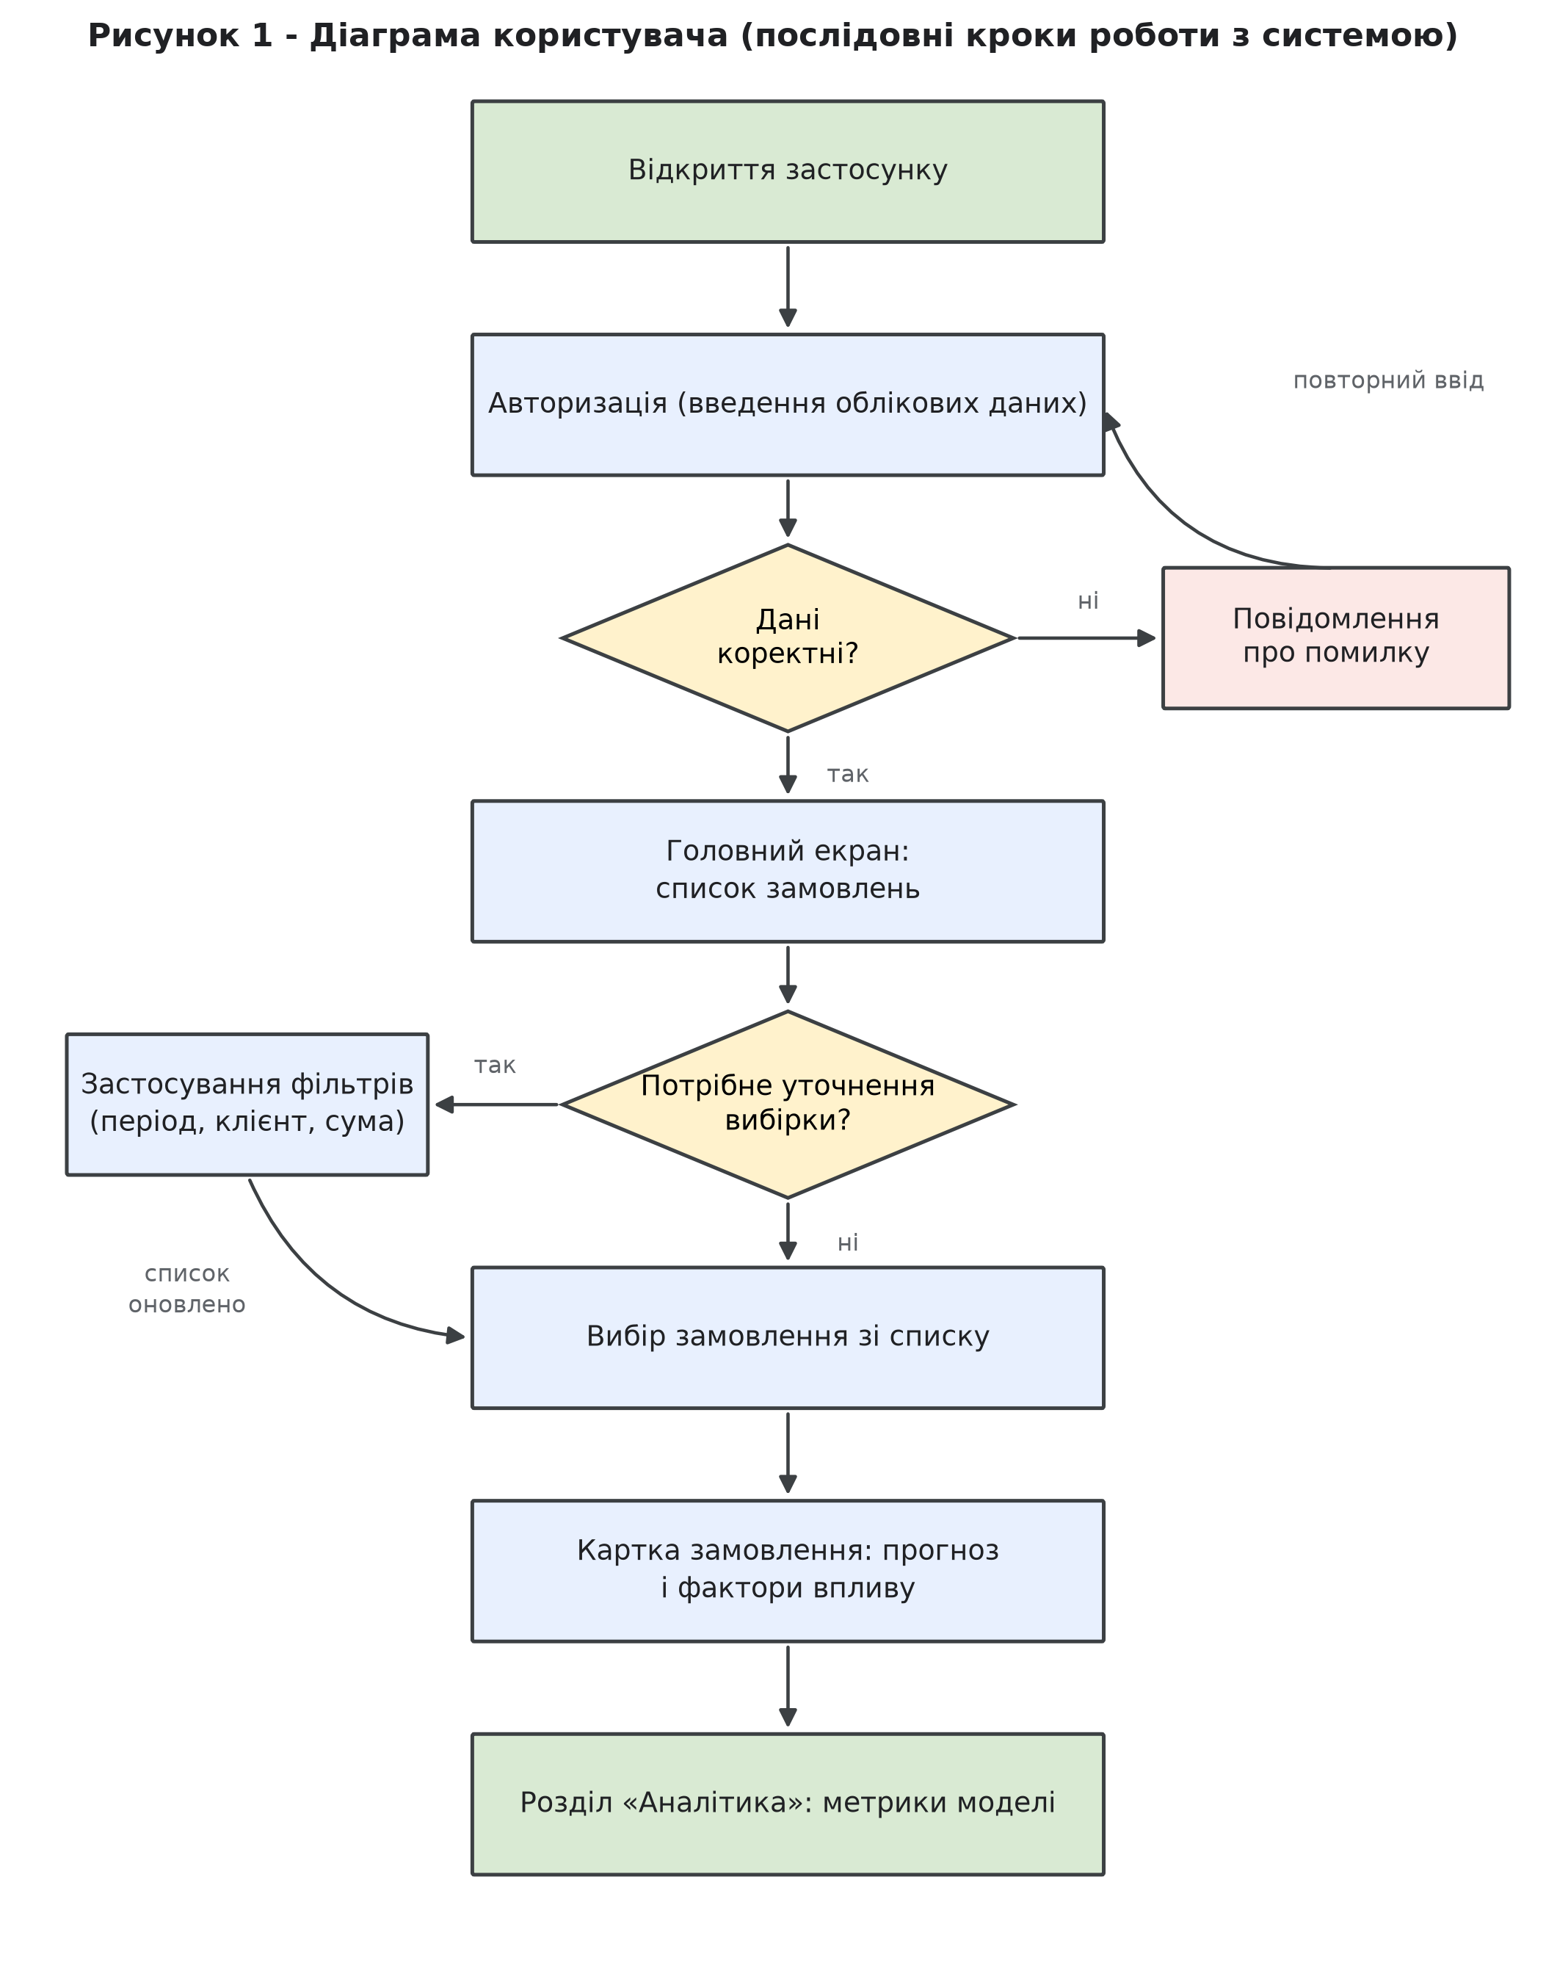
Користувацький шлях (user flow)
Кроки сценарію
• Авторизація - перевірка на клієнті й на сервері; помилка повертає на екран входу.
• Головний екран - список замовлень із прогнозом у кожному рядку.
• Уточнення вибірки фільтрами - необов'язковий крок.
• Вибір замовлення зі списку.
• Картка замовлення - прогноз, чинники впливу, перерахунок.
• Аналітика - окремий розділ для аналітика.
Обидві розвилки стоять там, де користувач справді ухвалює рішення: на вході та під час формування вибірки.
Обробку помилки авторизації показано окремою гілкою - без неї сценарій виглядав би так, ніби помилковий ввід неможливий.
Рисунок 1. Діаграма кроків сценарію.
ІПЗ-31 (підгрупа 1) - Олександр Маркграф
Слайд 5 / 14
Notes:
Сценарій лінійний і складається з шести кроків: вхід, список, уточнення вибірки, вибір замовлення, картка з перерахунком і аналітика. Обидві розвилки розміщені там, де користувач справді ухвалює рішення. Гілку помилки входу показано окремо, бо без неї сценарій виглядав би так, ніби помилковий ввід неможливий.

Slide 6
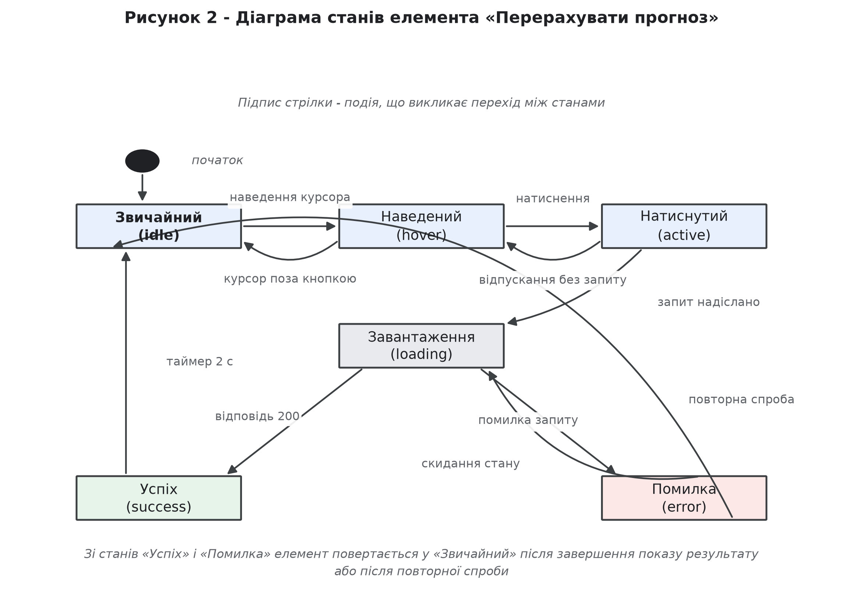
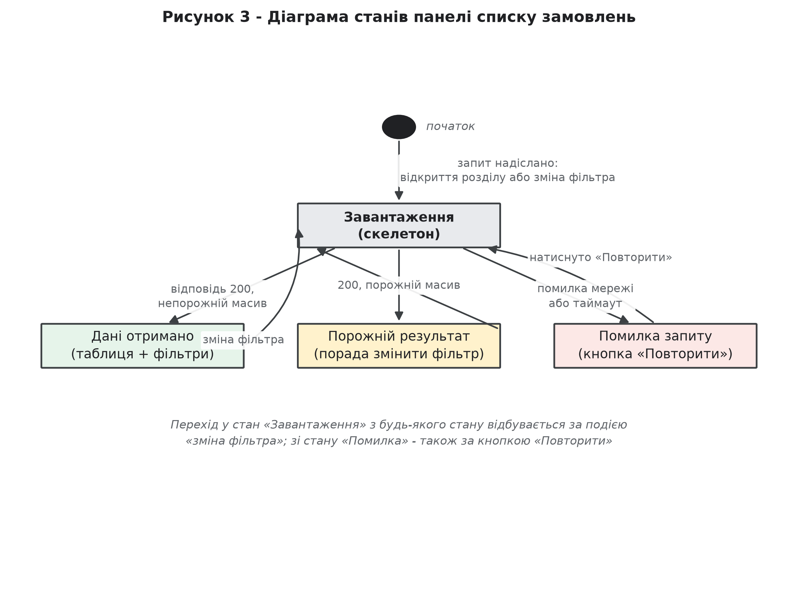
Діаграма станів кнопки та панелі
Кнопка «Перерахувати прогноз» має шість станів, панель списку замовлень - п'ять станів даних. Обидві схеми описують поведінку одного елемента інтерфейсу.
Рисунок 2. Шість станів кнопки перерахунку прогнозу.
Рисунок 3. П'ять станів панелі списку замовлень.
ІПЗ-31 (підгрупа 1) - Олександр Маркграф
Слайд 6 / 14
Notes:
Тут дві діаграми станів. Ліва показує шість станів кнопки перерахунку: звичайний, наведений, натиснутий, завантаження, успіх і помилка. Права - п'ять станів панелі списку: завантаження, дані, порожній результат, помилка з кнопкою «Повторити» та банер про застарілі дані.

Slide 7
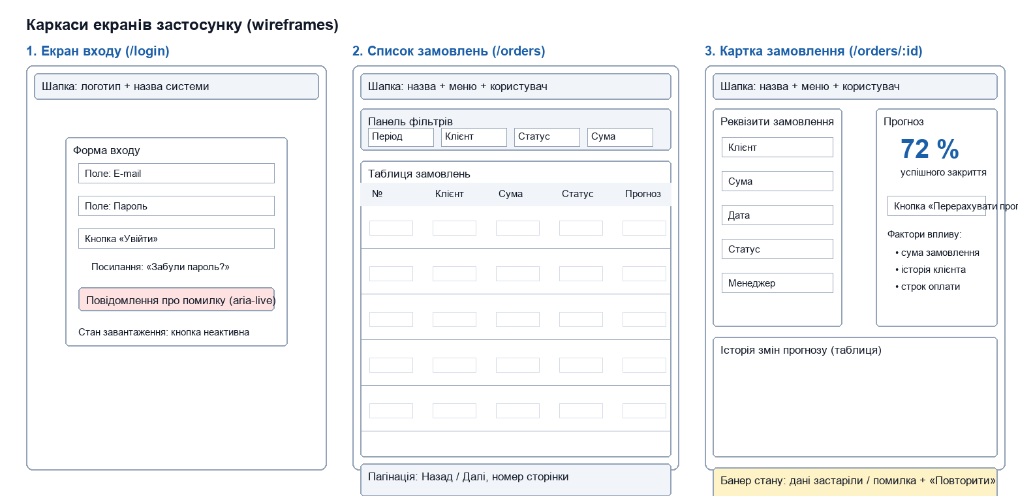
Каркаси екранів
Схематичне розташування елементів п'яти екранів, узгоджене до написання коду: шапка, панель фільтрів, робоча область і пагінація.
Рисунок 4. Каркаси екранів застосунку.
ІПЗ-31 (підгрупа 1) - Олександр Маркграф
Слайд 7 / 14
Notes:
Каркаси я зробив до написання коду, щоб домовитися про однакове розташування елементів на всіх екранах: шапка, панель фільтрів, робоча область і пагінація. Це дало змогу не переробляти верстку на етапі реалізації.

Slide 8
Архітектура й стек
Шари застосунку (зверху вниз)
Стек і структура
• React 19, Vite, TypeScript у строгому режимі
• React Router 7, TanStack Query 5, Recharts
• MSW 2 - підставний API з керованими станами
• CSS Modules і змінні дизайн-токенів, без CSS-фреймворку
• Vitest і React Testing Library; ESLint і Prettier
• Структура: api/, app/, components/, features/, lib/, mocks/, styles/
Екрани: React 19 і React Router 7 - маршрути, захищені роллю
Серверний стан: TanStack Query 5 - кеш, повторні спроби, збереження даних під час оновлення
Клієнт API: запити, типи відповідей, токен у пам'яті модуля
Підставний бекенд: MSW 2 - затримки, помилки 401/403/404/500, обрив мережі
Контракт із API описано типами, тому заміна підставного бекенду на справжній не вимагає переписування екранів.
ІПЗ-31 (підгрупа 1) - Олександр Маркграф
Слайд 8 / 14
Notes:
Архітектуру я розділив на чотири шари. Екрани не звертаються до мережі напряму: серверний стан живе в TanStack Query, клієнт API відповідає за запити й токен, а замість бекенду працює MSW. Саме тому заміна підставного API на справжній не вимагатиме переписування екранів.

Slide 9
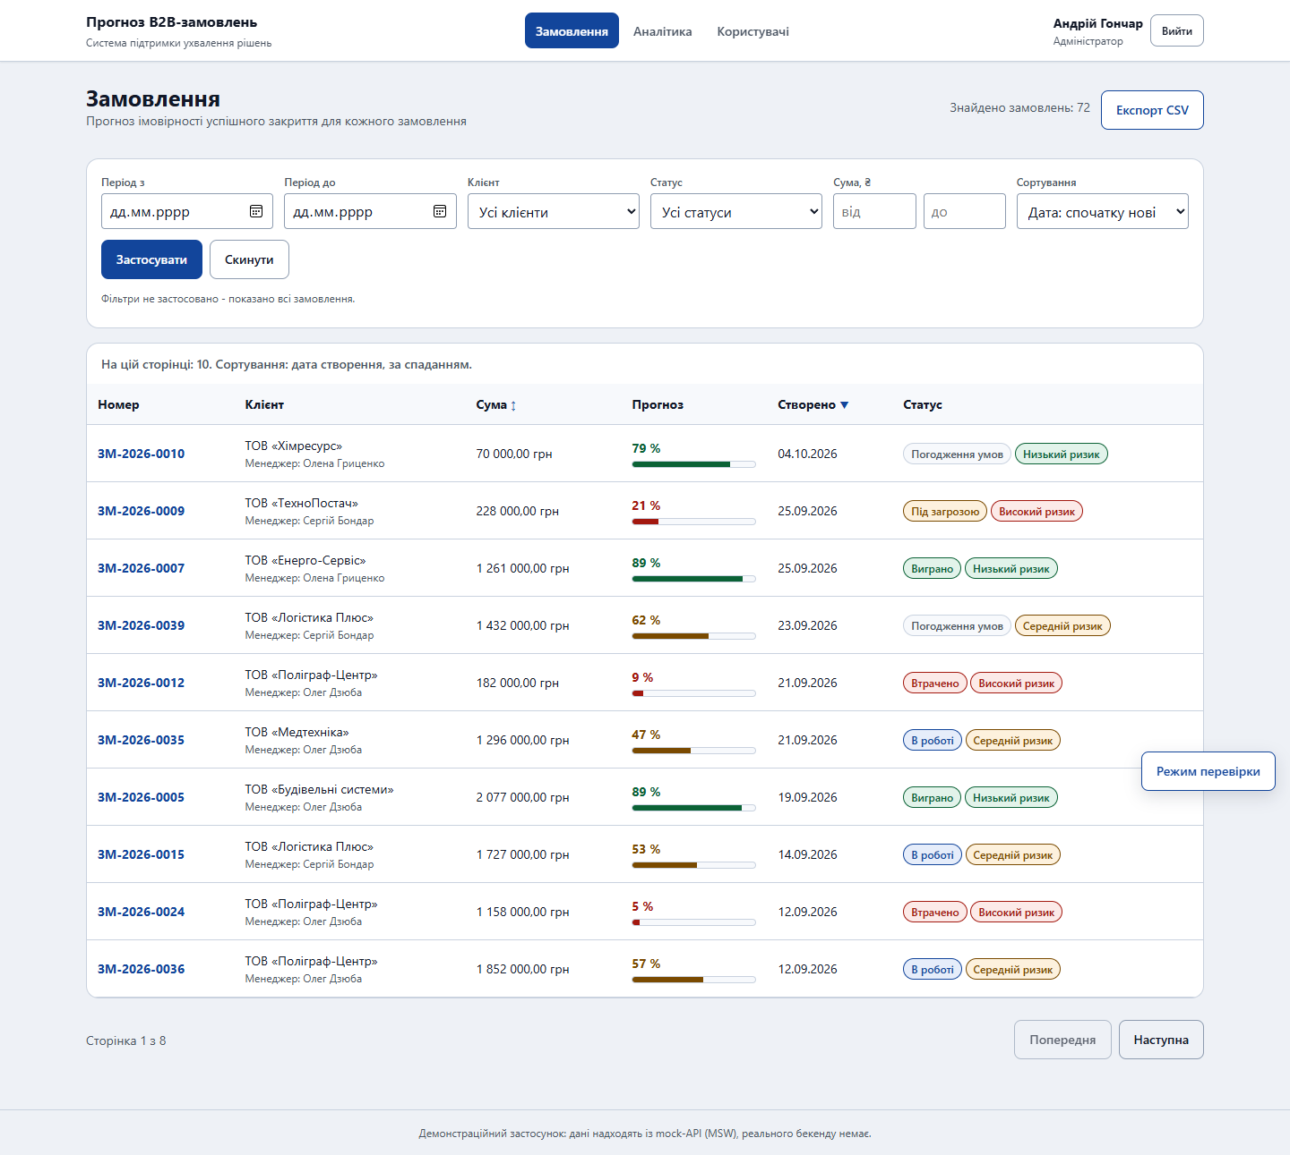
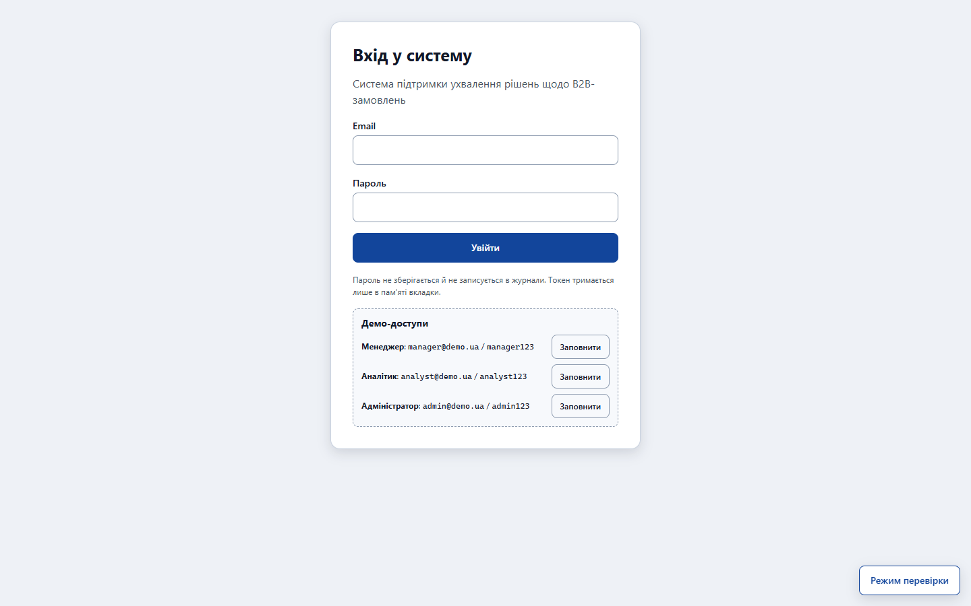
Реальні екрани: вхід і список замовлень
Вхід
• Клієнтська перевірка: порожні поля, формат email, довжина пароля.
• Однакове повідомлення про відмову для неіснуючого користувача й неправильного пароля.
• Пароль не логується, токен живе лише в пам'яті модуля.
Рисунок 5. Екран входу.
Рисунок 6. Список замовлень (десктоп).
ІПЗ-31 (підгрупа 1) - Олександр Маркграф
Слайд 9 / 14
Notes:
На екрані входу є клієнтська перевірка полів, а повідомлення про невдалий вхід однакове для неіснуючого користувача й неправильного пароля. Праворуч - головний екран: таблиця замовлень із прогнозом, панель фільтрів, пагінація та кнопка експорту CSV.

Slide 10
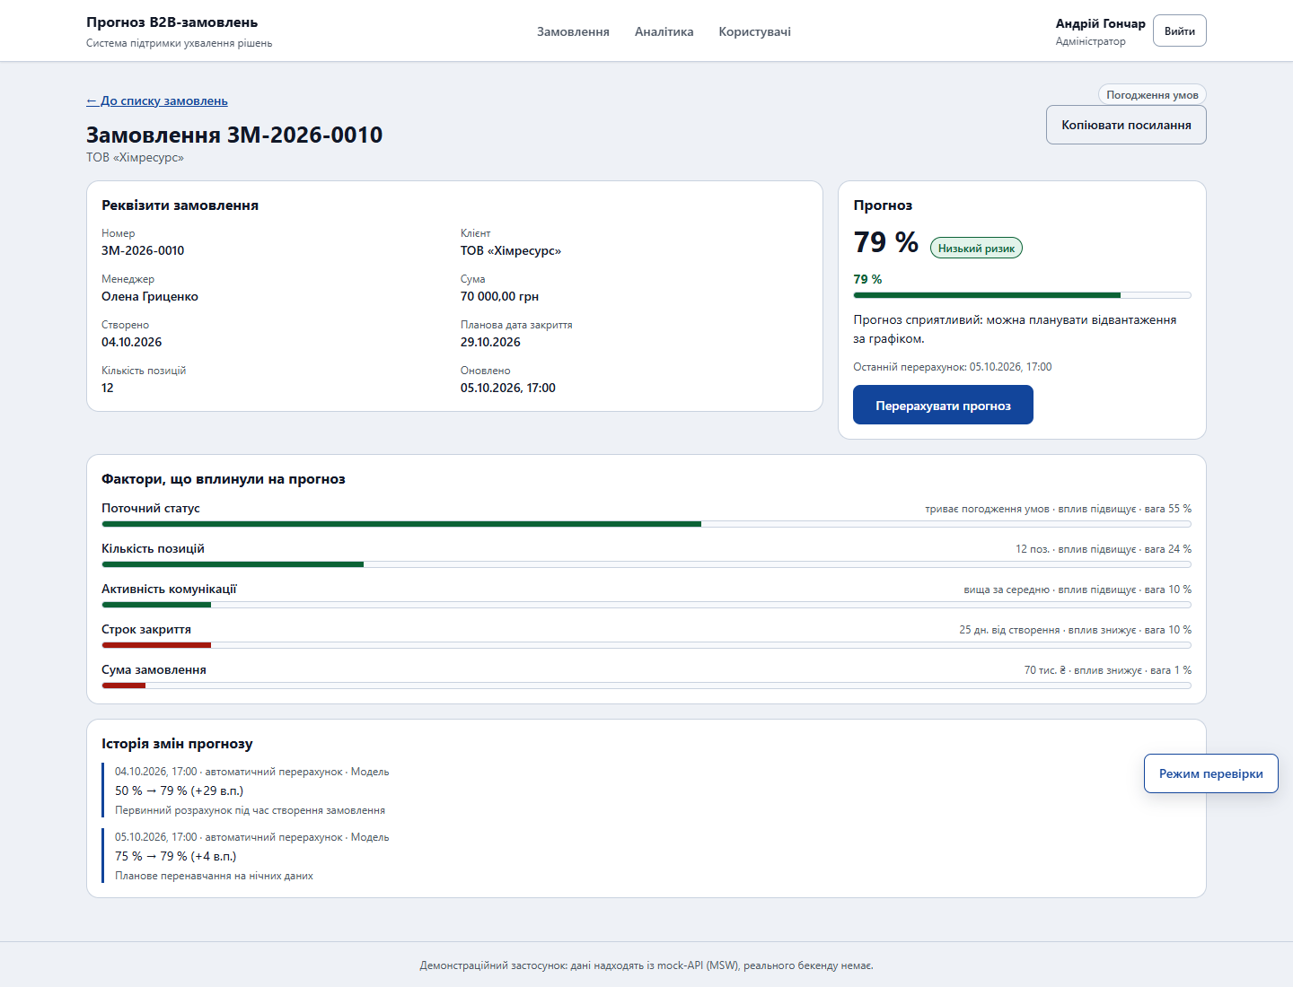
Картка замовлення й перерахунок прогнозу
Що є в картці
• Реквізити: номер, клієнт, сума, статус, менеджер, дата створення.
• Прогноз: числова оцінка ймовірності успішного закриття та рівень ризику.
• Чинники впливу: перелік ознак, які найбільше змінили оцінку.
• Історія змін прогнозу: видно, коли оцінка оновлювалася.
• Кнопка «Перерахувати прогноз» із шістьма станами; повторні натискання заблоковані.
• Копіювання посилання на замовлення в буфер обміну.
Перерахунок звертається до підставного API так само, як звертався б до справжнього сервера: зі станом завантаження й окремою обробкою помилки.
Після успішного перерахунку оцінка й перелік чинників оновлюються одразу.
Рисунок 7. Картка замовлення з прогнозом і чинниками.
ІПЗ-31 (підгрупа 1) - Олександр Маркграф
Слайд 10 / 14
Notes:
Картка замовлення - центральний екран системи: тут видно прогноз, рівень ризику, чинники впливу й історію змін оцінки. Кнопка перерахунку проходить шість станів і блокує повторні натискання, щоб не створювати дубльованих запитів.

Slide 11
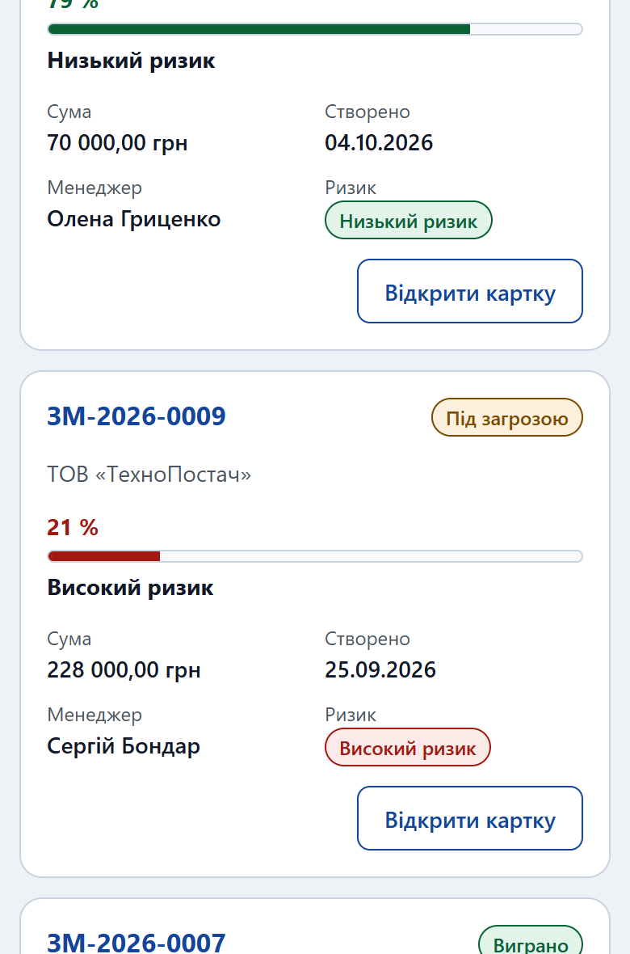
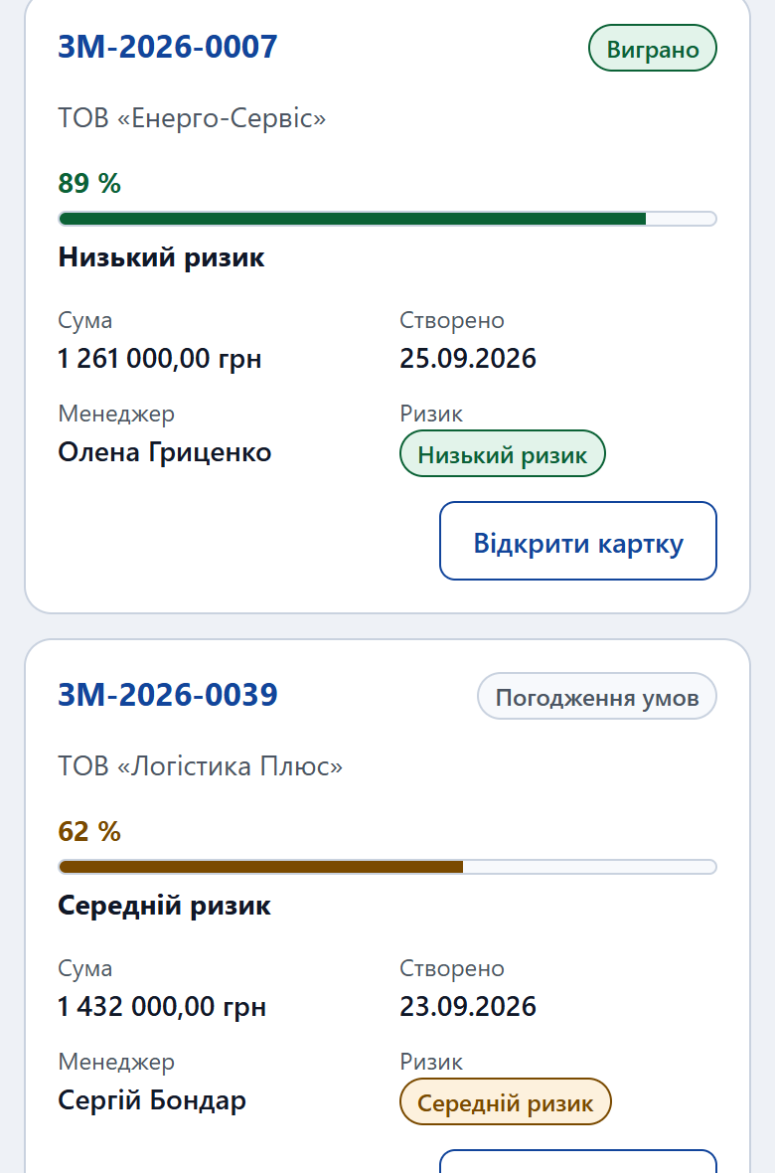
Адаптивність і доступність
Адаптивність
• Три контрольні ширини: 360, 768 і 1280 px.
• До 767 px таблиця стає картками, від 768 px - таблицею.
• Горизонтального скролу сторінки немає.
• Скелетони фіксованої висоти - верстка не «стрибає».
Доступність
• Семантичні теги, aria-live, aria-busy, aria-sort.
• Навігація з клавіатури та видимий фокус.
• Вимоги доступності - за WCAG 2.2.
Рисунок 12. Мобільний список замовлень (ширина 360 px).
ІПЗ-31 (підгрупа 1) - Олександр Маркграф
Слайд 11 / 14
Notes:
Застосунок працює на трьох контрольних ширинах: 360, 768 і 1280 px. На мобільному таблиця перетворюється на картки, як видно на знімках, і горизонтального скролу немає. Доступність забезпечена семантичними тегами, атрибутами aria, навігацією з клавіатури. Вимоги доступності враховано за WCAG 2.2; окремий аудит контрасту не проводився.

Slide 12
Якість: тести й перевірки
Перевірка | Команда / спосіб | Результат
Збірка й типи | npm run build | успішно, без помилок TypeScript
Лінтер | npm run lint | 0 зауважень
Тести | npm test | 230 тестів у 18 файлах, усі пройдено
Покриття (модулі логіки lib/api/mocks) | vitest run --coverage | 96,74 % тверджень, 90,74 % гілок, 98,49 % функцій
Перевірка в браузері | Chromium, Edge | вхід, список, картка, перерахунок, аналітика, користувачі - помилок консолі 0
Рівні тестів
• unit: форматери, рівень ризику, query-параметри, фільтрація, прогноз, режим перевірки, клієнт API, валідація входу, CSV.
• component: OrderTable у чотирьох станах, RecalculateButton - шість станів і заборона подвійного натискання, Filters, LoginPage.
• integration: логін → список → картка → перерахунок на MSW, фільтри в URL, доступ за ролями.
• Поріг покриття модулів логіки 80 % заданий у vite.config.ts - збірка падає, якщо поріг не досягнуто.
ІПЗ-31 (підгрупа 1) - Олександр Маркграф
Слайд 12 / 14
Notes:
Якість підтверджена числами, а не на словах: збірка проходить без помилок типів, лінтер дає нуль зауважень, тести - 230 перевірок у 18 файлах, усі пройдено. Покриття модулів логіки (lib/api/mocks) становить 96,74 % тверджень, 90,74 % гілок і 98,49 % функцій, що суттєво вище за поріг 80 % із завдання. У реальному браузері помилок консолі не було жодної.

Slide 13
Межі проєкту й подальші кроки
Межі проєкту (свідомі)
Реального бекенду немає: дані надходять із підставного API на MSW.
Прогноз - детермінована імітація на демонстраційних даних, а не робота ML-моделі.
Метрики якості моделі на екрані «Аналітика» синтетичні - це позначено прямо в інтерфейсі.
Автентифікація імітована: справжнього сервера авторизації немає.
Мобільних застосунків, серверного рендерингу й хмарного розгортання не передбачено - застосунок запускається локально.
Кросбраузерність перевірено в браузерах на рушії Chromium (Chrome і Edge); повний набір рушіїв не тестувався.
Межі зафіксовані в технічному завданні - це не недоробки, а узгоджений обсяг роботи.
Подальші кроки
Замінити підставний API справжнім бекендом: контракт описано типами, тому код екранів не змінюється.
Підключити реальну модель прогнозу замість імітації.
Зберігати вибірки за користувачем і повертатися до них пізніше.
Додати експорт у XLSX із форматуванням.
Розширити аналітику порівнянням періодів.
ІПЗ-31 (підгрупа 1) - Олександр Маркграф
Слайд 13 / 14
Notes:
Межі проєкту я фіксую відкрито: реального бекенду й ML-моделі немає, прогноз - детермінована імітація, автентифікація імітована. Далі - заміна підставного API справжнім сервером без зміни коду екранів, реальна модель прогнозу, збережені вибірки й експорт у XLSX.

Slide 14
Висновки й подяка
Висновки
• Мета досягнута: застосунок реалізовано, зібрано, протестовано й перевірено в реальному браузері.
• Найціннішим було проєктування поведінки: п'ять станів даних і шість станів однієї кнопки описані до написання коду.
• Серверний стан винесено в TanStack Query - кеш, повторні спроби й збереження попередніх даних дали передбачувану поведінку екранів.
• Фільтри в адресі сторінки, токен у пам'яті модуля, однакове повідомлення про відмову входу - свідомі рішення на користь зручності й захищеності.
Матеріали
Репозиторій: github.com/vvoompe/b2b-orders-frontend
manager@demo.ua / manager123
analyst@demo.ua / analyst123
admin@demo.ua / admin123
Запуск: npm install, далі npm run dev
Дякую за увагу! Готовий відповісти на запитання.
ІПЗ-31 (підгрупа 1) - Олександр Маркграф
Слайд 14 / 14
Notes:
Підсумую: мета роботи досягнута - застосунок реалізовано, зібрано й перевірено. Найціннішим етапом було проєктування поведінки інтерфейсу та її закріплення тестами. Код, документація й демонстраційні доступи доступні в репозиторії. Дякую за увагу - готовий відповісти на запитання.

